Slide 1
EM VUI HỌC TOÁN

Slide 2
1.a) Nghe hát và vận động theo nhịp

Slide 3
1.b) Giơ ngón tay đúng số lượng

Slide 7
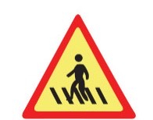
Hình chữ nhật
Hình vuông
Hình tam giác
Hình tròn

Slide 8
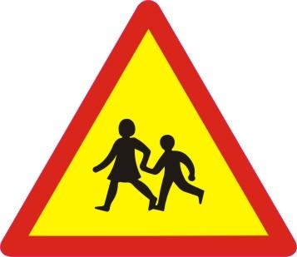
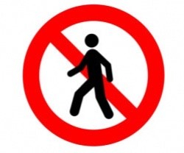
b)Nói cho bạn nghe những biển báo giao thông em biết:
Biển báo"Trẻ em", báo trước là gần đến đoạn đường thường có trẻ em đi ngang qua hoặc tụ tập trên đường như ở vườn trẻ, trường học, câu lạc bộ
Biển báo cấm người đi bộ là biển báo giao thông hình tròn, nền trắng, viền màu đỏ; có gạch đỏ kéo xiên từ góc trên bên trái xuống góc dưới bên phải của biển cấm này; ở giữa biển có hình người đi bộ

Slide 9
Biển chỉ dẫn Đường một chiều
Biển chỉ dẫn Bệnh viện
Biển báo cấm xe chở hàng nguy hiểm:là biển báo giao thông báo đường cấm các xe chở hàng nguy hiểm

Slide 10
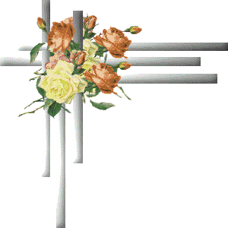
Củng cố - Dặn dò
Làm vở 1 và vở bài tập toán trang chụp hình nộp zalo cho cô
Chuẩn bị bài sau: Làm quen với phép cộng-dấu cộng

